Slide 1
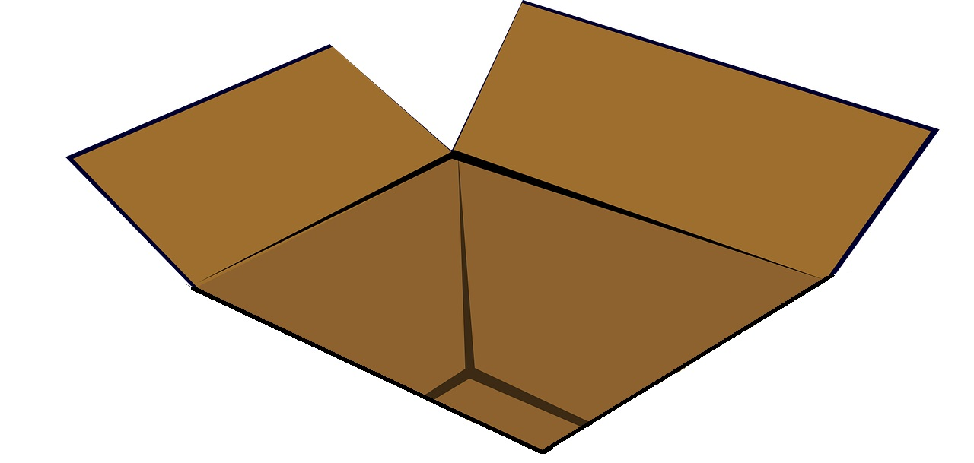

Die Begriffe-Kiste
???????
abschreiben
???????
???????

Slide 2
Spielanleitung
Bilden Sie Gruppen zu je 3 Personen.
Ablauf:
Aus der Kiste erscheinen Fachbegriffe. Ihre Aufgabe ist es zu jedem Begriff:
  eine Erklärung bzw. Definition zu formulieren.
  einen Satz zu bilden, in dem der Begriff sinnvoll verwendet wird.
Schreiben Sie den Begriff, die Erklärung und den Beispielsatz auf.
Wenn Sie die Antworten notiert haben, läuft eine Person der Gruppe zum Buzzer und drückt diesen.

Slide 3
???????
Musterbegriff
???????
???????

